Slide 1
Fuzzing JavaScript Engines with Aspect-preserving Mutation
Notes:
利用 Aspect-preserving 变异对 JavaScript 引擎进行模糊测试

Slide 2
目录
论文简介
研究背景
设计与实现
实验与评估
文章总结
学术收获

Slide 3
第一部分：论文简介

Slide 4
一、论文简介——基本信息
题目：Fuzzing JavaScript Engines with Aspect-preserving Mutation
作者：Soyeon Park, Wen Xu, Insu Yun, Daehee Jang, Taesoo Kim
研究机构：Georgia Institute of Technology
收录机构：2020 IEEE Symposium on Security and Privacy

Slide 5
一、论文简介——目录结构
1、Introduction
2、Background
3、Overview
4、Design ⭐⭐⭐⭐⭐
5、Implementation
6、Evaluation ⭐⭐⭐⭐⭐
7、Discussion ⭐⭐
8、Relate Work
9、Conclusion
Notes:
说明文章的结构和思路
研究背景
概述——研究目标、关键问题、解决方法
设计思路
具体实现
实验评估
不足点和未来展望
相关工作
总结

Slide 6
第二部分：研究背景

Slide 7
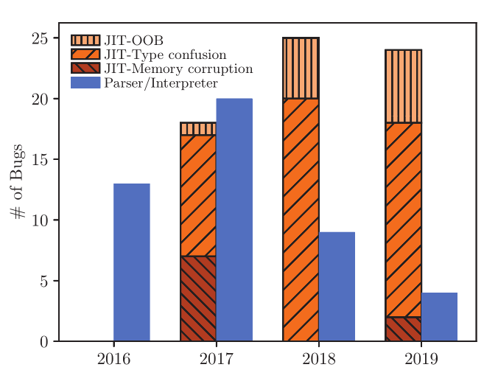
二、研究背景
研究目标
JavaScript 引擎：
1. JavaScript 解析器、解释器（基于 ECMA 262）
2. JIT 编译（没有统一标准）
JavaScript fuzzer：
1. Vanilla、Superion、CodeAlchemist、jsfunfuzz
2. 基于简单通用的规则，将输入语料打乱重组，生成新的测试样例
3. 追求更高的代码覆盖率来达到发现 bug 的目的
局限性：
表象：只能测试到 JavaScript 引擎的解析器、解释器，难以触及 JIT 编译
根本原因：fuzzer 破坏了 POC 或 测试单元的内在特性（一味追求代码覆盖率）
Notes:
内在特性演示

Slide 8
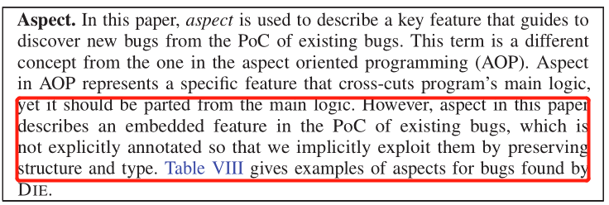
二、研究背景
实现方法
提出了一种新的变异技术：aspect-preserving mutation。
采取两种策略：type-preserving mutation 和 structure-preservign mutation
实现：基于 AFL 二次开发的模糊器—— DIE
Notes:
Aspect-preserving mutation：特性保留技术

Slide 9
第三部分：设计与实现

Slide 10
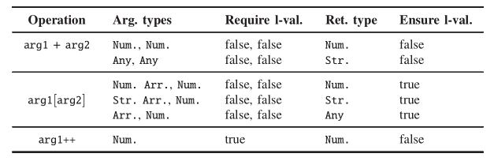
三、设计与实现——设计思路
1、自定义JavaScript类型系统
Mixed Type
Detailed compound types：Array、Object、Function
2、typed-ASTs
3、构建 typed-AST 节点
4、变异 typed-ASTs
变异 sub-AST
插入新语句或新变量
5、基于反馈驱动的分布式环境
通过丢弃命中次数来记录可执行路径
从节点将同步自己的 coverage map 到全局 coverage map，并上传测试样例
Notes:
重新定义了 JavaScript 的类型系统，并对一些计算规则进行重新定义
对 AST 进行分析，对节点绑定 类型信息 和 结构信息
变异 sub-AST：选取没有结构用途（不参与 条件、循环等结构成分的 AST），进行变异（将分析得到 类型信息 和 结构信息 绑定到节点上）
新语句：作用域内已声明变量组成的表达式
新变量：随机生成的
循环结构可以改变命中次数

Slide 11
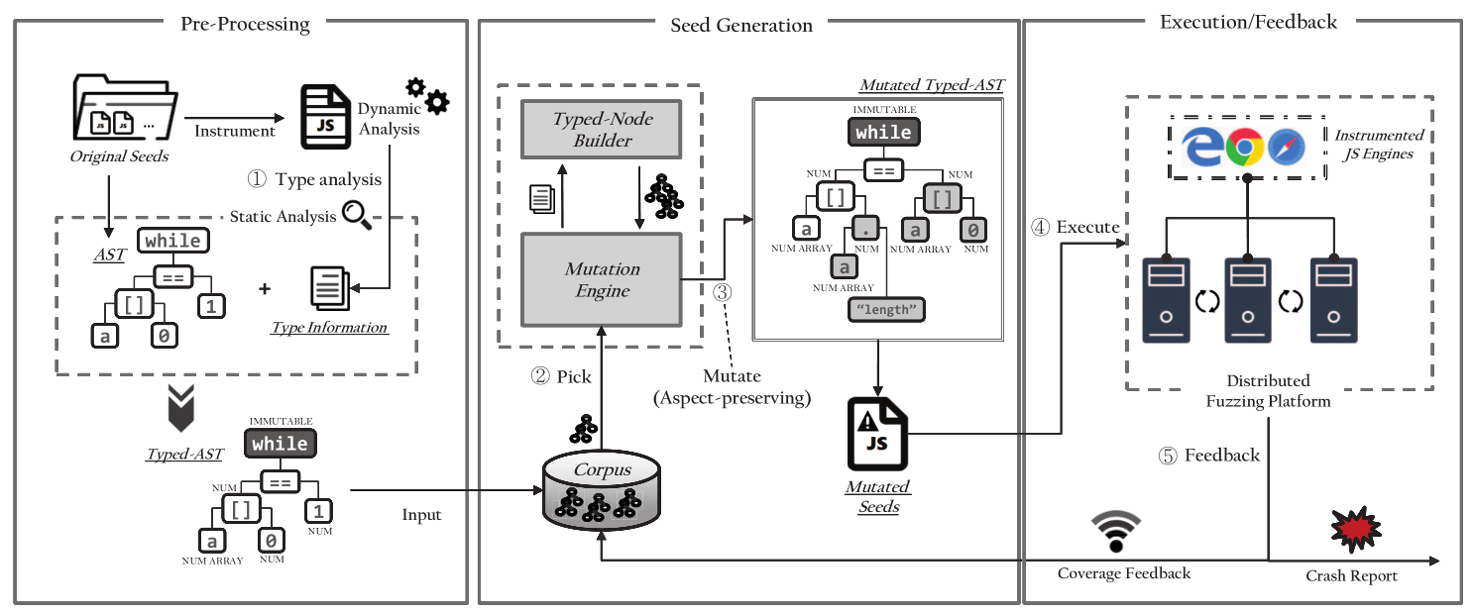
三、设计与实现——设计思路
工作流程
Type analysis：DIE 对 原始种子文件 进行动静结合的类型分析，生成 typed-AST 存放到 输入语料库 中
Pick：在主函数的 fuzzing 循环中，DIE 从语料库中挑选一个测试样例和它的 typed-AST
Mutation：DIE 在保持测试样例的结构和类型信息的基础上，对它的 typed-AST 进行节点修改/插入
Execute：typed-AST 被转换回 JavaScript 文件，用于 fuzzing
Feedback：如果发生 crash，则记录该输入；如果发现新的可执行路径，则保存这个新的测试样例文件

Slide 12
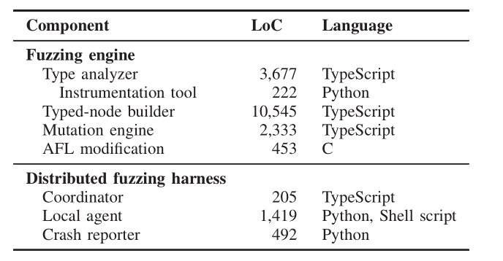
三、设计与实现——实现部署
Notes:
Fuzzing 引擎的组成：
类型解析器（插桩工具）
类型节点构建器
变异引擎
AFL 的修改：LLVM以兼容 windows
分布式 fuzzing 环境：
协调器
本地代理（DIE 实例）
崩溃汇报器

Slide 13
第四部分：实验与评估

Slide 14
四、实验与评估——实验准备
测试指标
DIE 是否可以发现真实 JavaScript 引擎的新 bug？
语料库中的 prevserved aspects 是否在 DIE 发现 bug 的过程中发挥关键作用
DIE 是否完全保留了语料库所呈现的各个 aspect
DIE 是否生成语法和语义都正确的 JavaScript 代码
DIE 在代码覆盖和 bug 发现能力方面与 最先进的 fuzzers 的比较
测试对象
JavaScript 引擎：ChakraCore、JavaScriptCore、V8
输入语料： ChakraCore、JavaScriptCore、V8、SpiderMonkey 的 JS 文件 和 js-vuln-db
模糊器：DIE、DIEt、Vanilla、Superion、CodeAlchemist、jsfunfuzz
测试环境
Intel Xeon E7-4820（64核）+ 132 GB 内存
Intel Xeon Gold 5115（40核） + 196 GB 内存

Slide 15
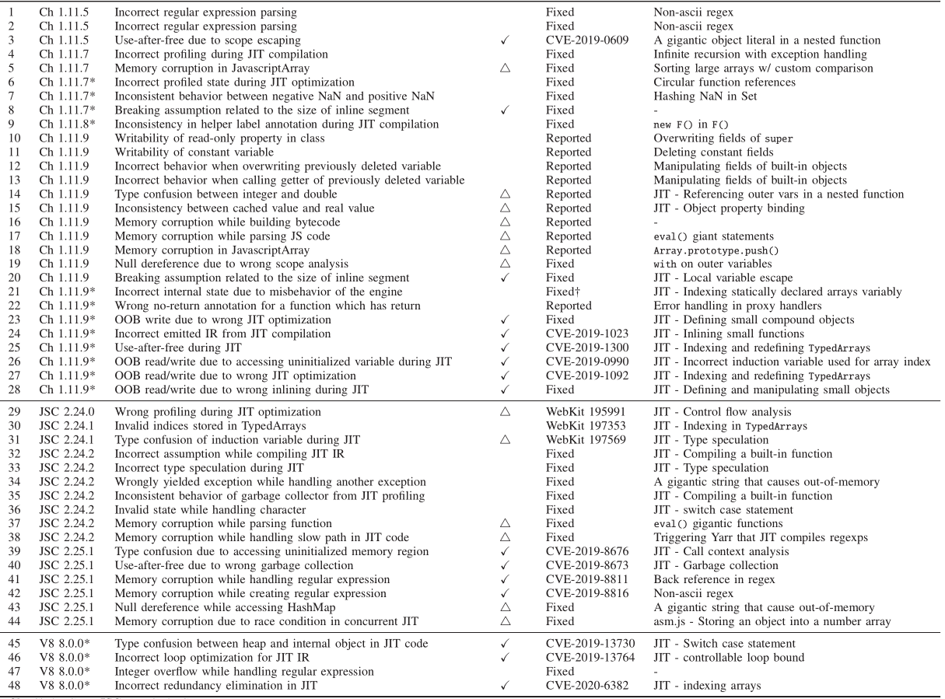
四、实验与评估——识别 bugs
Notes:
28 个 ChakraCore 的 bug
16 个 JavaScriptCore 的 bug
4 个 V8 的 bug
12个 bug 未被发现，36个 bug 已被修补
发现但再报告给厂商之前已经被修补的 bug
其他 JavaScript 引擎行为与 规范 不同而引起的 bug
发布版本中除断言外的内存损坏bug
供应商承认的安全漏洞
发现但再报告给厂商之前已经被修补的 bug
其他 JavaScript 引擎行为与 规范 不同而引起的 bug
发布版本中除断言外的内存损坏bug
供应商承认的安全漏洞

Slide 16
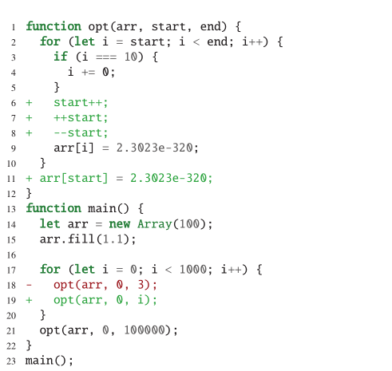
四、实验与评估——利用 aspects 的有效性
比较对象
CVE-2018-0777
CVE-2019-0990
分析
CVE-2018-0777 的根本原因源于错误的常量折叠
CVE-2019-0990 由于数组边界分析不正确而带来了错误行为。
结论
DIE 利用 structure-preserving 有助于保持环境,从而导致错误的冗余消除(例如,如果声明2 - 5行)，和type-preserving 突变(例如，i 在19行)帮助它遍历循环次数足够多导致错误的归纳变量计算。

Slide 17
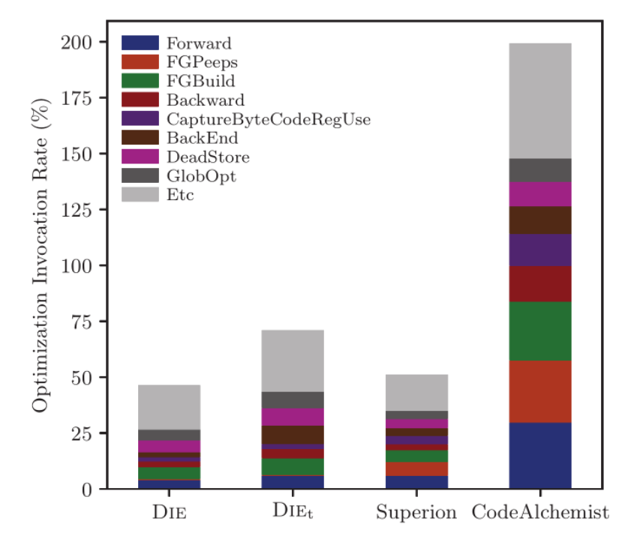
四、实验与评估——aspect-perserving 的评估
目的
验证 结构信息 和 类型信息 利于保留有用的 aspects
与其他 fuzzer 比较在保留 aspects 方面的性能
方法
测量生成能够调用 JIT 变异的输入预料的速率
比较生成独特字节码的数量与输入预料库的数量
评估了生成的输入集合与初始语料之间 jit 优化调用的比率差异
结论
DIE 分别是 Superion、 CodeAlchemist、DIEt 的 1.12、1.61、1.9 倍
DIE 分别是 CodeAlchemist、DIEt 的 4.29、1.53 倍，与 Superion 数量相当
DIE 可以生成更多样化的字节码，而且也说明比其他三者有更多样化的方法探索执行路径

Slide 18
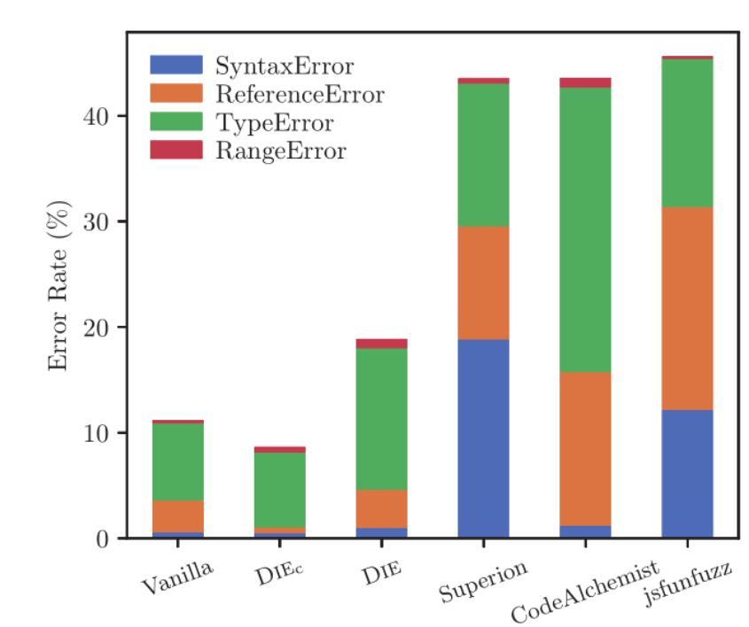
四、实验与评估——生成输入的有效性
思路
测量 DIE、Superion、CodeAlchemist 和 jsfunfuzz 在运行时的错误比例
结论
DIE 的运行时错误比例远比其他 fuzzer 的小，说明了 DIE 借助 类型信息 和 结构信息，可以生成更多合法有效的输入语料。

Slide 19
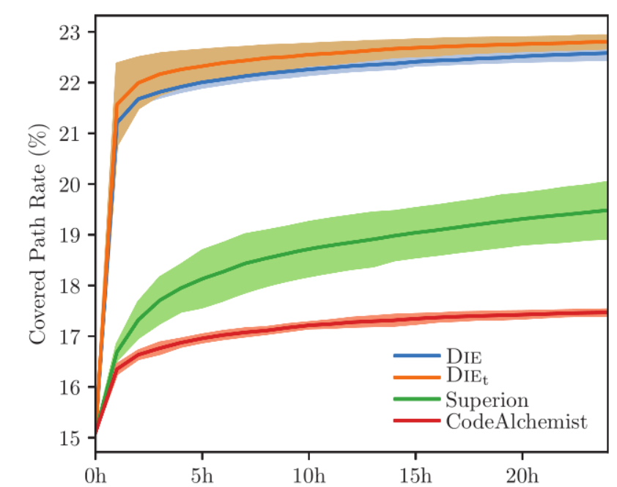
四、实验与评估——aspect-perserving 的评估
目的
验证 结构信息 和 类型信息 利于保留有用的 aspects
与其他 fuzzer 比较在保留 aspects 方面的性能
方法
测量生成能够调用 JIT 变异的输入预料的速率
比较生成独特字节码的数量与输入预料库的数量
评估了生成的输入集合与初始语料之间 jit 优化调用的比率差异
结论
DIE 分别是 Superion、 CodeAlchemist、DIEt 的 1.12、1.61、1.9 倍
DIE 分别是 CodeAlchemist、DIEt 的 4.29、1.53 倍，与 Superion 数量相当
DIE 可以生成更多样化的字节码，而且也说明比其他三者有更多样化的方法探索执行路径

Slide 20
第五部分：文章总结

Slide 21
五、文章总结
研究内容
文章提出了 aspect-preserving 变异的技术，采取 type-preserving 和 structure-preserving 两种策略，基于 AFL 的二次开发实现了 DIE 模糊器，并对 DIE 从 5 个测试指标进行了实验验证，通过实验结果说明了 aspect-preserving 技术的可行性
不足之处
DIE 高度依赖于初始语料库的质量，但没有对种子进行优先级处理
基于通用规则的测试样例生成器
未来展望
Aspect 可以根据具体目标事先注释，更具有针对性
Aspect-preserving 思想的扩展
Notes:
28 个 ChakraCore 的 bug
16 个 JavaScriptCore 的 bug
4 个 V8 的 bug
发现但再报告给厂商之前已经被修补的 bug
其他 JavaScript 引擎行为与 规范 不同而引起的 bug
发布版本中除断言外的内存损坏bug
供应商承认的安全漏洞
发现但再报告给厂商之前已经被修补的 bug
其他 JavaScript 引擎行为与 规范 不同而引起的 bug
发布版本中除断言外的内存损坏bug
供应商承认的安全漏洞

Slide 22
第六部分：学术收获

Slide 23
六、学术收获——文章结构
1、Introduction: 对文章的写作思路进行了总体描述
2、Background: 对前置知识进行介绍
3、Overview: 对研究目标的难点和解决方法进行描述
4、Design: 具体实现思路
5、Implementation: 具体部署
6、Evaluation: 实现验证
7、Discussion: 不足点（弱化）、未来展望
8、Relate Work: 相关工作
9、Conclusion: 文章总结
Notes:
结构严谨、思路清晰
不足点：相关工作为什么要放在最后讲？

Slide 24
六、学术收获——研究思路
1、aspect-preserving 的思想，不仅局限于 JavaScript 引擎的 fuzzing，PHP、Python 等解释型语言都可以利用
2、aspect-preserving 仍然有改进之处
种子优先级
基于规则的生成器
aspect 注释
与机器学习的结合
3、AST 变异实现的借鉴
4、AFL 二次开发的学习

Slide 25
六、学术收获——论文写作
1、一篇工程类论文的写作思路和整体架构
2、图表、伪代码等写作方面的规范性
3、大量的英语生词积累
4、阅读英文文献的能力提升

